Slide 1
STOLETÁ VÁLKA
(1337 – 1453)

Slide 2
Anglie a Francie spolu soupeřily o nadvládu v západní Evropě
Angličtí králové od 11. století vlastnili velká území ve Francii

Slide 3
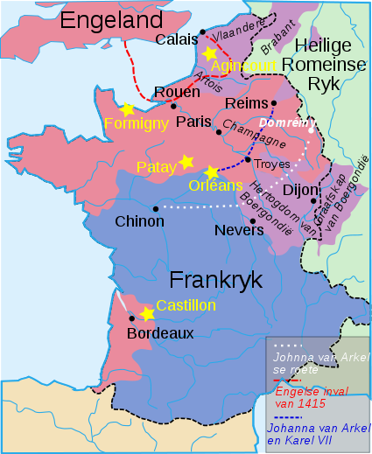
Mapa Anglie a Francie v 15. století

Slide 4
Ve 13. století Anglie državy ve Francii ztratila
Francie se stala nejsilnějším státem Evropy

Slide 5
Začátek stoleté války roku 1337
Anglie chtěla získat francouzské Flandry, známé výrobou sukna
Angličané vyhrávali (např. bitva u Kresčaku roku 1346)
Morová epidemie (= černá smrt) v Evropě ale ovlivnila průběh války

Slide 6
Jana z Arku
Mladá francouzská dívka selského rodu
Měla pocit božského poslání, se kterým chtěla osvobodit Francii
Její víra a nadšení dopomohly roku 1429 osvobodit města Orleáns a Remeš od anglického vojska
V Remeši byl korunován Karel VII. (1422-1461) francouzským králem

Slide 7
Roku 1430 upadla do zajetí Angličanů, kteří ji roku 1431 nechali upálit jako čarodějnici
Tímto krutým činem chtěla Anglie zlomit odpor Francouzů
Anglii zůstal ve Francii jen přístav Calais

Slide 8
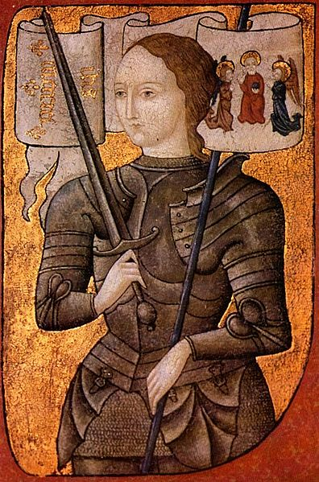
Jana z Arku

Slide 9
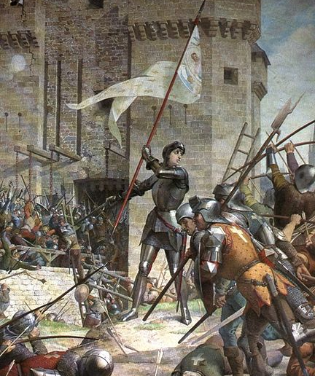
Jana z Arku osvobozuje město Orleáns

Slide 10
Konec stoleté války roku 1453
zvítězila Francie, vrátila se mezi nejmocnější státy Evropy
v poražené Anglii došlo k úpadku královské moci

Slide 11
Zdroje
Všechny uveřejněné odkazy jsou dostupné pod licencí Creative Commons na WWW:
http://commons.wikimedia.org/wiki/File:Verdrag_van_Troyes.svg
http://commons.wikimedia.org/wiki/File:Joan_of_arc_miniature_graded.jpg
http://commons.wikimedia.org/wiki/File:Lenepveu,_Jeanne_d%27Arc_au_si%C3%A8ge_d%27Orl%C3%A9ans.jpg

